Slide 1
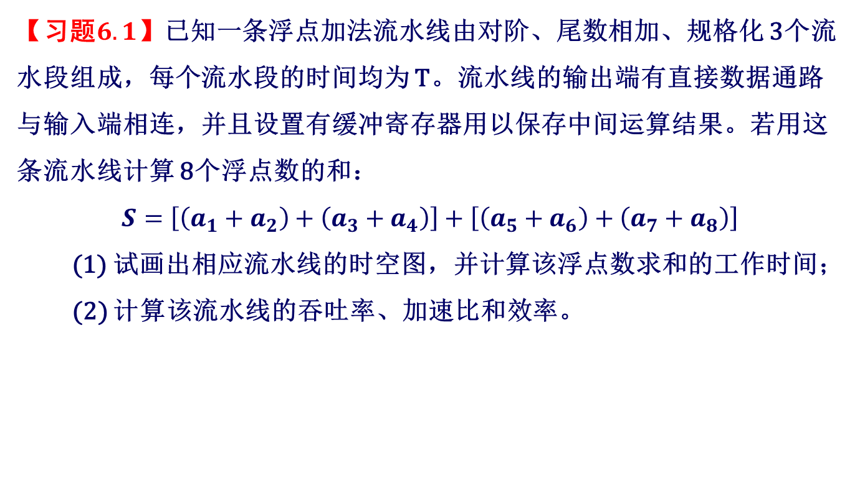
第6章习题
【习题$6.1$】已知一条浮点加法流水线由对阶、尾数相加、规格化 3个流水段组成，每个流水段的时间均为 T。流水线的输出端有直接数据通路与输入端相连，并且设置有缓冲寄存器用以保存中间运算结果。若用这条流水线计算 8个浮点数的和：
$$S=\left[\left(a_{1}+a_{2}\right)+\left(a_{3}+a_{4}\right)\right]+\left[\left(a_{5}+a_{6}\right)+\left(a_{7}+a_{8}\right)\right]$$
(1) 试画出相应流水线的时空图，并计算该浮点数求和的工作时间；
(2) 计算该流水线的吞吐率、加速比和效率。

Slide 2
第6章习题
【解】(1) 为方便起见，将7个加法操作标记如下：
画出流水线的时空图：
因此，完成该浮点数求和的运算时间 T_{k}=12T。
功能部件 | T | 2T | 3T | 4T | 5T | 6T | 7T | 8T | 9T | 10T | 11T | 12T
对阶 | A₁ | A₂ | A₃ | A₄ | B₁ |  | B₂ |  |  | C
尾数加 |  | A₁ | A₂ | A₃ | A₄ | B₁ |  | B₂ |  |  | C
规格化 |  |  | A₁ | A₂ | A₃ | A₄ | B₁ |  | B₂ |  |  | C

Slide 3
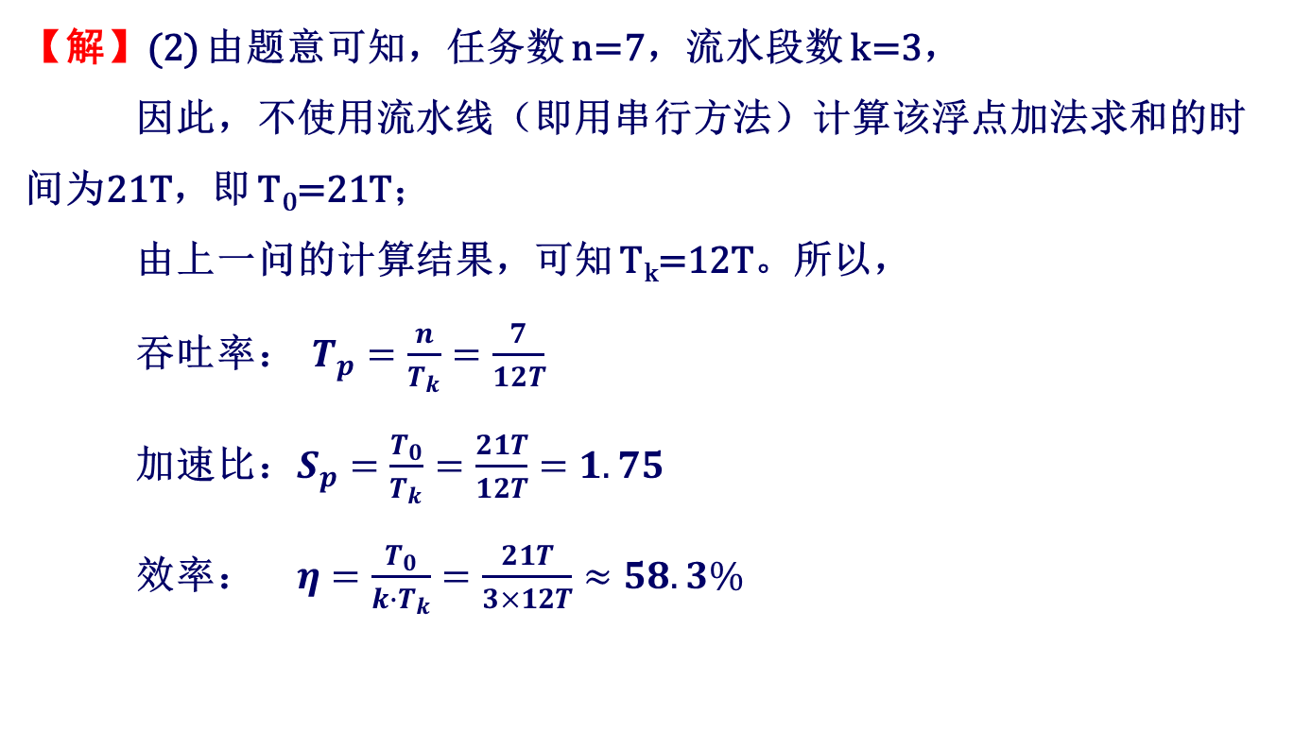
第6章习题
【解】(2) 由题意可知，任务数 n=7，流水段数 k=3，
因此，不使用流水线（即用串行方法）计算该浮点加法求和的时间为21T，即 T₀=21T；
由上一问的计算结果，可知 T_{k}=12T。所以，
吞吐率： $T_{p}=\frac{n}{T_{k}}=\frac{7}{12T}$
加速比：$S_{p}=\frac{T_{0}}{T_{k}}=\frac{21T}{12T}=1.75$
效率： $η=\frac{T_{0}}{{k∙T}_{k}}=\frac{21T}{3×12T}≈58.3\%$

Slide 4

第6章习题
思考：用该流水线计算：
$S=((((((\left(a_{1}+a_{2}\right)+a_{3})+a_{4})+a_{5})+a_{6})+a_{7})+a_{8})$
效果如何？

